Slide 1

Les grands principes de l’entraînement
Le F.A.I.T.P.A.S.
Planification, Programmation, Périodisation
Contrôle et suivi
Avril 2014
CAZORLA Georges, BOSQUET Laurent
areaps33@gmail.com
Association pour la Recherche et l’Évaluation
en Activité Physique et en Sport (areaps.org)
Notes:
<number>

Slide 2

1 NOTRE DEMARCHE
3
Orientation
Contrôle
Suivi
2
1
Les capacités
du footballeur
PREPATION PHYSIQUE: planification,
programmation, périodisation
Exigences du match
et leurs évolutions
:
Saisie et analyse immédiate des
données au cours d ’entraînement
Choix, élaboration et
Validation des mesures
les plus congruentes
(aspects métrologiques)
Avis des entraîneurs experts
Etude de la littérature
Observation et prise de mesures
en situation réelle d’entraînement
et de compétition

Slide 3
Plan du cours
Un peu d’histoire…(L. Bosquet)
Les grandes lois de l’entraînement :
Principes du F.A.I.T.P.A.S.
Planification
Programmation
Périodisation
Macrocycles, Mésocycle, Microcycles
Séance d’entraînement
Exercices
Contrôles et suivi de l’entraînement
au cours d’une saison

Slide 4
Historique
Flavius Philostratus (170 – 245 après JC)
Gymnasticus
Diététique
Sommeil
Échauffement systématique.
Angleterre (première moitié 19ème)
Amateurs (classes aisées,)
Professionnels (classes populaires)
Notes:
<number>
L’intérêt des classes aisées pour les sports à dominante énergétique remonte à 1829 (1ère édition oxford-cambridge aviron). Les classes populaires ont été exclues du sport amateur en 1867 à cause d’une clause rajoutée à l’amateur athletic club, qui était la fédération gérant le sport amateur, qui stipulait que ceux dont le travail nécessitait une activité physique importante. Les paysans et les ouvriers se sont donc orienté evrs le sport professionnel. Souvent ce sont les pubs qui organisaient les courses et avaient leur poulain !

Slide 5

Historique
Walter George (fin 19ème)
4’12 au mile en 1886 (piste en gazon)
Préparation Physique (montées genoux, etc…)
Allures spécifiques (réps. 400 à 1200m)
Diminuer l’entraînement avant la compétition

Slide 6
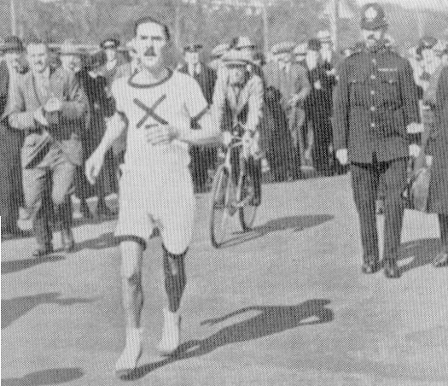
Historique
(Remerciement à L. Bosquet pour cette partie
Arthur Newton (début 20ème)
Tous les records du monde du marathon … au 100 miles
Entraînement toute l’année
Progression du volume vers l’intensité
Pas de compétition pendant les phases d’entraînement intense
Diminuer l’entraînement avant la compétition

Slide 7
Historique
Période après guerre
Augmentation continue de la charge d’entraînement
Nécessité de programmer l’entraînement
Hans Reindell et Waldemar Guerschler (années 40)
Entraînement par intervalles
Développement de la physiologie de l’exercice (années 60 et + ….aujourd’hui )
Biopsie musculaire, VO₂max, acide lactique, adaptations à l’entraînement (endurance, force), spectrométrie , résonance nucléaire
Théoriciens des pays de l’est
Ozolin, Platonov, Tschiene, Zatsiorski, Matveiev, Verchoschanski, etc.

Slide 8
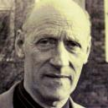
Historique
L’entraînement par intervalles
Les premiers travaux scientifiques remontent à … 1960
Astrand et coll.
Intermittent muscular work.
Acta Physiol Scand 1960 ; 48 : 448-453
Christensen et coll.
Intermittent and continuous running.
Acta Physiol Scand 1960 ; 50 : 269-286
Per Olof Astrand
Notes:
<number>
Cristensen : tlim à 20 km = 3 minutes, tlim à 20 km.h-1 en 10s – 5 s passive = 20 minutes = plus de travail à haute intensité

Slide 9

Historique
L’entraînement par intervalles
Saltin et coll.
Intermittent exercise: its physiology ans some practical implications
Advances in exercise physiology, Karger, Basel, 1960 ; 34 : 87-114
Bengt Saltin
Le ratio
L’intensité moyenne
L’amplitude
Notes:
<number>
Bien qu’elle n permet pas de décrire la performance intermittente, cette classification a permis d’étudier l’entraînement intermittent de façon plus rationnelle et sert de base théorique pour comprendre les différences de performance.

Slide 10
Historique
L’entraînement par intervalles
Saltin et coll.
Intermittent exercise: its physiology ans some practical implications
Advances in Exercise physiology, Karger, Basel, 1960 ; 34 : 87-114
Bengt Saltin
Le ratio
rapport entre la période d’exercice et la période de récupération
Durée exercice | Durée récupération | RATIO
30 | 30 | 1:1
30 | 15 | 2:1
30 | 60 | 1:2

Slide 11
Historique
L’entraînement par intervalles
Saltin et coll.
Intermittent exercise: its physiology ans some practical implications Advances in exercise physiology, Karger, Basel, 1960 ; 34 : 87-114
Bengt Saltin
L’intensité moyenne
Moyenne des intensités d’exercice et de récupération
Exemple avec du 30 / 30
Intensité exercice | Intensité récupération | Intensité moyenne
100 | 50 | [(100 + 50)/2] 75%
100 | 0 | [(100 + 00)/2] 50%

Slide 12
Historique
L’entraînement par intervalles
Saltin et coll.
Intermittent exercise: its physiology ans some practical implications
Advances in exercise physiology, Karger, Basel, 1960 ; 34 : 87-114
Bengt Saltin
L’intensité moyenne
Moyenne des intensités d’exercice et de récupération
Exemple avec du 30 / 15 répété deux fois
Intensité exercice | Intensité récupération | Intensité moyenne
100 | 50 | [(100 x 2 + 50)/3] 83%
100 | 0 | [(100 x 2 + 00)/3] 67%

Slide 13
Historique
L’entraînement par intervalles
Saltin et coll.
Intermittent exercise: its physiology ans some practical implications
Advances in exercise physiology, Karger, Basel, 1960 ; 34 : 87-114
Bengt Saltin
L’amplitude
différence entre l’intensité de l’exercice et l’intensité de récupération par rapport à l’intensité moyenne de l’exercice intermittent
Intensité exercice | Intensité récupération | Intensité moyenne | Amplitude
100% | 50% | 75% | [(100 - 50)/75]*100 = 67%
100% | 0% | 50% | [(100 - 00)/50]*100 = 200%

Slide 14
Exemple de différentes combinaisons sur le nombre total de répétitions pour une séance de 15 secondes d’exercice et de 15 secondes de récupération
 | Intensité exercice | Intensité récupération | Intensité moyenne | Nombre répétitions
Billat et al. Int J Sports Med 2001 ; 22 : 201-208 | 90% 100% 110% | 80% 70% 60% | 85% 85% 85% | 42 36 18
Dupont et al. Can J Appl Physiol 2002 ; 27 : 103-115 | 110% 120% 130% 140% | 00% 00% 00% 00% | 55% 60% 65% 70% | 47 23 11 7
Intensité en % VAM Adapté de Dupont. Thèse de doctorat, Université Lille 2 (2003)
Notes:
<number>
Par exemple, Manipuler un des paramètres modifie de façon significative la performance.
110% récup active récup passive : plus de réps car intensité moyenne plus faible
Cela se vérifie : diapo suivante

Slide 15
Principe de l’entraînement intermittent
Notion de pause utile :
Reconstitution des réserves
Récupération active ou passive ?
Élimination des déchets de l’organisme
Le lactate (Klausen. Scand J Clin Investig 1972 ; 30 : 415-419)

Slide 16
Plan du cours
Un peu d’histoire…
Les grandes lois de l’entraînement :
Principes du F.A.I.T.P.A.S.
Planification
Programmation
Périodisation
Macrocycles, Mésocycleé, Microcycles
Séance d’entraînement
Exercices
Contrôles et suivi de l’entraînement
au cours d’une saison

Slide 17





Métrologie et Sciences de l’observation
Méthodologie : ajustement individuels et collectifs des exercices, séances, cycles…
Sciences psycho-sociales
Ingénierie des matériels et matériaux sportifs
PERFORMANCE
ENTRAINEMENT
ENVIRONNEMENT
MATERIEL
SPORTIF
Sciences pédagogiques et psychologiques,
Formation aux différentes sciences du sport
Sciences psycho-sociales, cognitives et neuro-motrices.
Physiologie, biologie, et biomécanique
ENTRAÎNEUR
Approche systémique des principales interactions intervenant dans la réalisation d’une performance et place des sciences du sport

Slide 18
QUELQUES PRINCIPES DE
GESTION DE L’ENTRAÎNEMENT

Slide 19
Plan du cours
Un peu d’histoire…
Les grandes lois de l’entraînement :
Principes du F.A.I.T.P.A.S.
Planification
Programmation
Périodisation
Macrocycles, Mésocycleé, Microcycles
Séance d’entraînement
Exercices
Contrôles et suivi de l’entraînement
au cours d’une saison

Slide 20
Le concept du ... F.A.I.T.P.A.S.

Slide 21
LE F.A.I.T.P.A.S. ET LA GESTION DE L’ENTRAÎNEMENT
F de fréquence : combien de fois s’entraîner par semaine ?
Minimum 2 fois (entretien et/ou développement modeste de la condition physique), maximum inconnu à ce jour.
Anaérobie : Maximum 3 fois par semaine
Notes:
<number>

Slide 22
On peut appréhender la fréquence de plusieurs
façons, comme :
Le nombre de répétitions d’un exercice au sein
d’une série
Le nombre de séries au sein d’une séquence,
Le nombre de séquences au sein d’une séance,
Le nombre de séances d’entraînement au sein
d’un microcycle,
Le nombre de microcycles au sein d’un mesocycle…
Le nombre de mesocycles au sein d’une saison …

Slide 23
Modèle explicatif possible des améliorations liées à l’entraînement
Un seul entraînement par semaine : peu ou pas d’amélioration
Surcompensation
Etat initial
Epuisement des réserves
Reconstitution des réserves
Exercice Récupération

Slide 24
Deux entraînements par semaine = faibles améliorations
mardi
jeudi
Surcompensation
Faible Surcompensation
Etat initial
Epuisement des réserves
Reconstitution des réserves
Exercice Récupération
Exercice Récupération

Slide 25
Trois entraînements et plus par semaine = améliorations plus importantes
Surcompensation
Etat initial
Séance 1 Séance 2 Séance 3

Slide 26
« A » d’assiduité : la condition physique optimale s’acquiert lentement :
6 à 8 semaines en s’entraînant 4 à 6 fois par semaine,
10 à 12 semaine en s ’entraînant 2 à 3 fois
s’entretient aisément (1 à 2 entraînements par semaine)
et se perd très rapidement (en 2 à 3 semaines).

Slide 27
2 - RECUPERATION A LONG TERME :
Les effets d’une longue période d’arrêt entre deux saisons d’entraînement
1
Maintien de deux séances
d’activité physique par semaine
30 –
20 –
10 –
0 -
FORCE, PUISSANCE, CAPACITE LACTIQUE
AMELIORATION (% du niveau de départ)
CAPACITE AEROBIE : VO₂max
2
Arrêt total de
l’entraînement
Période de
développement
Période de stabilisation ou de
sensible développement
Période de maintien ou
de perte des acquis
I I I I I I I I I I I
1 2 3 4 5 6 1 2 3 4
PERIODE D’ENTRAINEMENT (mois) PERIODE D’ARRET (semaines)

Slide 28
« I » d’intensité : la gestion individuelle de l’intensité est aujourd’hui très accessible grâce à l’évaluation et aux références qui en résultent : maximum, % du maximum de la force, de la P.M.A., de la V.A.M., et des fréquences cardiaques qui les accompagnent.
« Seuls les exercices qui sollicitent fortement les réserves énergétiques et
qui entraînent une fatigue aiguë permettent une amélioration du
potentiel initial par des phénomènes de « surcompensation » Matveiv

Slide 29
Charge et volume de d’entraînement
Définition
Mesure de la charge externe
Mesure de la charge interne

Slide 30
Charge d’entraînement
Verchoshanski (1992) : mesure qualitative et quantitative du travail d’entraînement
Platonov (1988) : charge externe / charge interne
Charge externe : caractéristiques de l’exercice (intensité, volume, difficulté)
Charge interne : adaptations aiguës et chroniques (positives ou négatives) de l’organisme à la charge externe

Slide 31
Dosage optimal de l’entraînement
Contrôle
de la
CHARGE
EXTERNE
Contrôle
de la
CHARGE
INTERNE

Slide 32
NOTION DE CHARGE
Une « charge » est constituée par un exercice ou/et une série d’exercices définis par leur durée, leur intensité, le nombre de leurs répétitions, la durée et la nature des récupérations entre chacun d’eux dans le but d’augmenter l’adaptation à l’origine de l’amélioration de la performance.
Lorsque cette charge est d’un niveau élevé, le concept vague de «surcharge» est aussi utilisé par les entraîneurs.

Slide 33
Entraînement
optimal
Dépassement = fatigue
PERFORMANCE
Sous entraînement
Surentraînement
Charge d’entraînement

Slide 34
NOTION DE VOLUME
Par « volume » les entraîneurs entendent l’importance, les durées d’un exercice, d’une séance ou/et d’un microcycle d’entraînement.
Généralement, le volume est synonyme de durée importante d’un exercice ou d’une séance réalisée à des intensités infra-maximales.

Slide 35
La charge d’entraînement
Définition
Mesure de la charge externe
Mesure de la charge interne

Slide 36
Carl Foster (1998)
Charge d’entraînement = Volume x difficulté
Volume = Durée d’effort [minutes]
Difficulté = Échelle de Borg [1 à 10]

Slide 37
Échelle CR10 de Borg
Rien du tout (repos) Très Léger Léger Modéré Légèrement dur Dur Très dur Très très dur Maximal | 0 1 2 3 4 5 6 7 8 9 10

Slide 38
Carl Foster (1998)
Charge d’entraînement = Volume x difficulté
Volume = Durée d’effort [minutes]
Difficulté = Échelle de Borg [1 à 10]
LIMITES ?
Estimation subjective (stratégie)

Slide 39
La charge d’entraînement
Définition
Mesure de la charge externe
Mesure de la charge interne

Slide 40
Eric Banister (1985)
Charge d’entraînement = Volume x Intensité
Volume = Durée d’effort [minutes]
Intensité = % fc de réserve (fc maxi – fc effort)
(fc maxi – fc mini)
LIMITES ?
Possession d’un CFM
Long à calculer
Peu précis ou impossible pour les intensités proches du maximal, maximales et supra-maximales

Slide 41
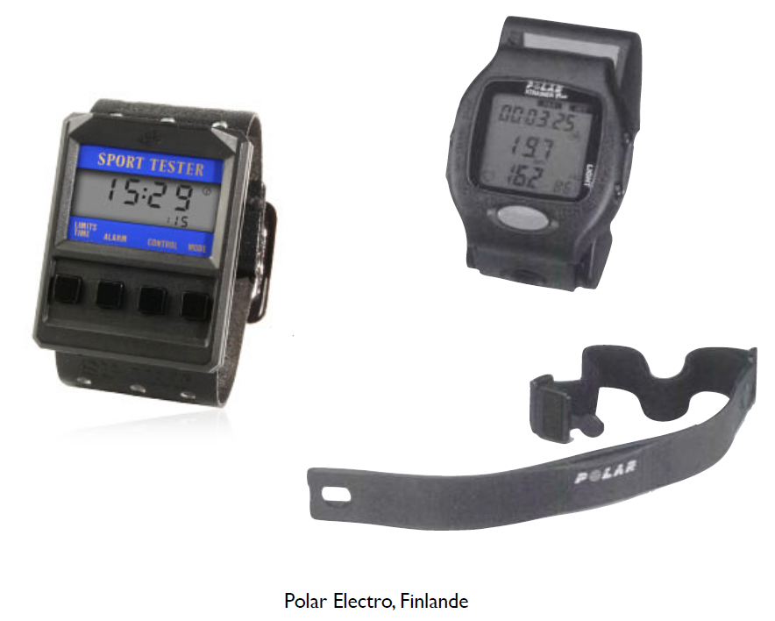
LES OUTILS DE MESURE DE LA CHARGE : AVANT-HIER…

Slide 42
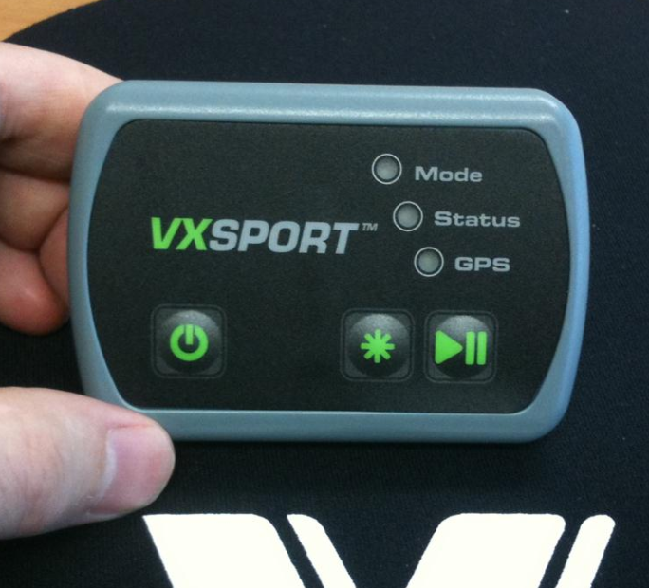
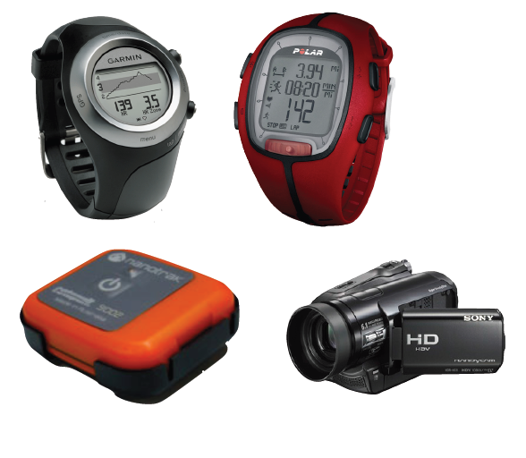
AUJOURD’HUI MAIS PRESQUE HIER…DÉJÀ !

Slide 43
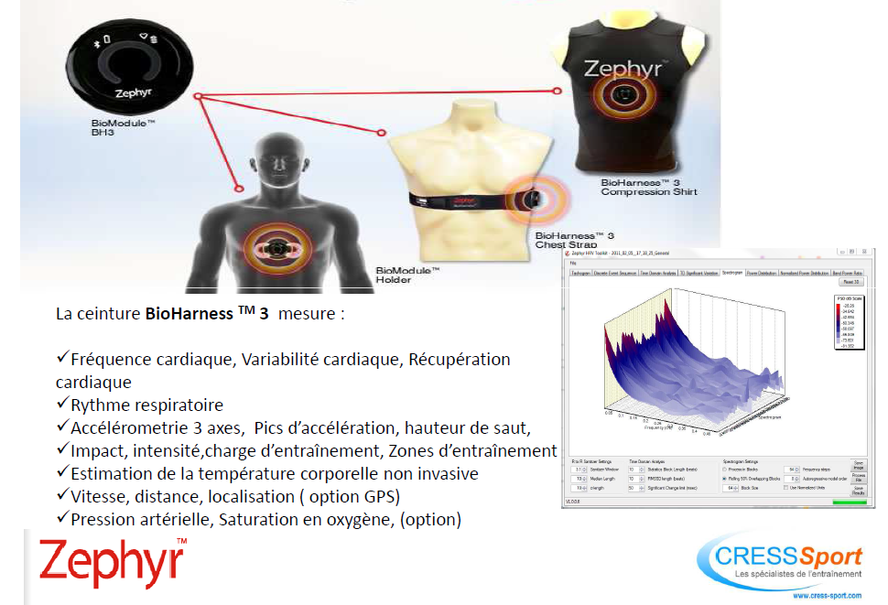
Un véritable laboratoire embarqué sur une ceinture ou intégré dans un maillot
AUJOURD’HUI

Slide 44
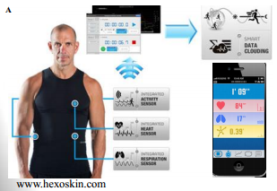

Slide 45
AUTRES MESURES DE LA CHARGE INTERNE :
MESURES BIOLOGIQUES
ARBRES DECISIONNELS
1er Cas :
Δ Urée 
Δ Haptoglobine 
Δ Ig 
2eme Cas :
État de fatigue à la limite du surentraînement : période de récupération active très fortement conseillée
3eme Cas :
Δ [Haptoglobine] très élevé
Δ Ig 
± Δ [Haptoglobine]  ± Δ [IgM]
Chercher d’éventuelles infections des sphères respiratoires
Si baisses récurrentes : état de fatigue proche du surentraînement
État à surveiller (probable état inflammatoire musculaire lié à des microtraumatismes répétés et pouvant s’avérer délétère pour la fonction musculaire)

Slide 46
DIFFERENTES FORMES DE PREPARATIONS PHYSIQUES
TYPE ATHLETIQUE
Le joueur « athlète »
TYPE INTEGRE
Jeu programmé : boucle fermée, automatismes
TYPE CONTEXTUALISE
Jeu à thème : boucle ouverte
auto adaptation, créativité
Exercices sans ballon
Avantages :
meilleurs contrôle
de tous les paramètres
de l’exercice :
(intensité, durée, nbre
de répétions
récupération
Permet de mieux
développer la qualité
visée
Limite : Eloigné des
conditions du terrain
Exercices avec ballon :
1 joueur, 2 joueurs ou +
partenaires, 2 joueurs
ou + adversaires.
Avantages :
boucles fermées
Amélioration des gammes
technico-tactiques intégrées
à la préparation physique
Limite : Intensités difficiles
à contrôler … souvent infra
maximales.
Séquences de jeu dans les
conditions de match.
Paramètres à maîtriser : nbe
de joueurs, surface de jeu,
durée, thème, règles…
Avantages :
Boucles ouvertes
Amélioration des gammes
technico-tactiques intégrées
au jeu + intensités proches de
celles du match.
Limites : Intensités difficiles
à contrôler et correction des
gestes techniques a posteriori.

Slide 47
PREPARATION PHYSIQUE TYPE ATHLETIQUE :
Le joueur athlète. A envisager pour les joueurs qui peuvent s’entraîner plus de trois fois par semaine (clubs professionnels)
Musculation + Pliométrie
% Force maximale
Courses Capacités anaérobie et aérobie
% Vitesse aérobie maximale, % FCmax
Sprints + répétition de sprints
% vitesse max étalon

Slide 48
« T » de temps : -1- durée d ’un exercice nécessaire pour mobiliser une des sources énergétiques (alactique, lactique, aérobie) et durée de la récupération pour reconstituer les réserves énergétiques sollicitées.
-2- Durée d’une séance d’entraînement : quatre séances hebdomadaires bien gérées de trente minutes valent mieux que deux séances d ’une heure ou qu ’une séance de deux heures.

Slide 49
REFERENCES POUR L’EXERCICE ET L’ENTRAÎNEMENT
Sources énergétiques | Substrats | Délais d’intervention optimale | Capacité | Puissance | Endurance
Phosphagènes | ATP PCr | Nul | Très faible | Maximale 300 % PAM 1 à 6 s | Dépend du % de la puissance 6 à 30 s
Glycolyse lactique | Glycogène (Glucose) | 6 à 20 s | Limitée par [H⁺] | Très élevée 150 à 200 % PAM 10 à 50 s | Dépend du % de la puissance ….3 min
Aérobie | Glycogène Glucose AGL-TG A. aminés | 20-30 s | Très importante | Elevée Limitée par VO₂max 2 à 7 min | Dépend du % de PAM (VAM) 3 min à ….

Slide 50
« P » de progressivité : Une augmentation progressive, du volume et de l’intensité sont indispensables aux réactions d’adaptations physiologiques recherchées par la préparation physique.
La gestion des intensités requises dépend aussi de l’évaluation préalable et ensuite répétée à périodes régulières des capacités physiques et physiologiques.

Slide 51
Pourcentages
du maximum
100 -
90 -
80 -
70 -
60 -
50 -
40 -
1er microcycle 2ème microcycle 3ème microcyle Microcycle de récup.
L M M J V S D L M M J V S D L M M J V S D L M M J V S D L
JOURS DE LA SEMAINE
Notion de progressivité de plusieurs séances au sein de microcycles

Slide 52
« A » d’alternance des exercices, des séances d ’entraînement et de la récupération.
La récupération fait partie intégrante de l’entraînement : ce qui est mobilisé au cours de l’exercice se régénère et s’améliore au cours de la récupération (effets réparateurs, épurateurs et de surcompensation).
Les exercices par intervalles comprenant des intensités supérieures s’avèrent plus efficaces pour le développement de la condition physique aussi bien liée à la santé qu’à la performance

Slide 53
Pourcentages
du maximum
100 -
90 -
80 -
70 -
60 -
50 -
40 -
1er microcycle 2ème microcycle 3ème microcyle Microcycle de récup.
L M M J V S D L M M J V S D L M M J V S D L M M J V S D L
JOURS DE LA SEMAINE
Notion de progressivité de plusieurs séances au sein de microcycles

Slide 54
La récupération : définition et caractéristiques
La récupération après un exercice peut être définie comme
la durée nécessaire pour :
reconstituer voire augmenter les réserves utilisées
éliminer les déchets et transformer les métabolites
produits au cours du travail musculaire...
afin de retrouver l’état d’homéostasie précédant l’exercice.

Slide 55
La récupération est un processus qui dépend de nombreux facteurs :
de l’âge : + lente chez les athlètes plus âgés (> 30 ans).
+ rapide chez l’enfant (Nudel 1989, Rowland, 1990)
du sexe : + lente chez la femme (Noakes 1991, Vander et al. 1990; Rowland, 1990)
des facteurs environnementaux : + difficile en altitude et en ambiance très froide.(↓ HGH,
testostérone : Levine et al., 1994; Stokkan et Reiter, 1994…)
du type des fibres musculaires sollicitées : + lente lorsque les fibres du type rapides ont été
surtout sollicitées et déplétées (Fox 1984; Noakes, 1991).
-du type d’exercice : + lente avec des exercices à dominante aérobie qu’après des exercices de
sprint (Fox 1984; Noakes, 1991).
de facteurs psychologiques : + lente lorsque l’entraînement est ressenti comme stressant.
Le stress d’un sportif peut être communicatif… + lente aussi avec des entraînements intenses mais
trop monotones…:↓ des réponses inflammatoire et immunitaire, (Bloomfield et al. 1996;
Norfors et Harvig, 1997)
- de la multiplication de traumatismes localisés, de la fatigue chronique et du
surentraînement : (Berg, 1994; Kuipers, 1994).
du décalage horaire lors de compétitions se déroulant à plusieurs fuseaux du lieu d’entraînement
habituel (Lot et Rhodes, 1989; O’Connor et Morgan, 1990)

Slide 56
100 % -
50 % -
0 % -
Niveau de récupération
70 %
+ 20 %
+ 10 %
Reconstitution des
réserves énergétiques
musculaires
Reconstitution des
réserves énergétiques
de l’organisme entier
Récupération au
niveau du système
nerveux central
≈ 30 min……….………6 h………………..…….24 h……………48 h et +
Exemple de dynamique de la courbe de récupération après exercices,
entraînement ou compétition. D’après Bompa (1999).

Slide 57
Les différentes formes de récupération après :
- un exercice
- un entraînement

Slide 58
Exercices aérobies
de faible intensité
Naturels
Stetching
Repos-sommeil
Massage
Chaleur et
thermothérapie
Les moyens utilisés
pour accélérer
la récupération
Froid et cryothérapie
Physio-
thérapeutiques
Bains contrastés
Oxygénothérapie
Réflexothérapie-
acupuncture et acupressure
Chémothérapie
Techniques de
relaxation
Après exercices
Psychologiques
Après séances d’entraînement
et après compétitions
Stetching

Slide 59
RAPPEL
EXERCICE COURT ET RECUPERATION
UTILISATION ET RECONSTITUTION
DES RESERVES EN PHOSPHAGENES (ATP-PCr)
APRES UN EXERCICE COURT ( < 6-7s)
ET INTENSE (SUPRA MAXIMAL > 140 % - 250 % PAM))

Slide 60
D’après Bogdanis et al. (1995); J Physiol; 482: 467 - 80
100 –
-
80 –
-
60 –
-
40 –
-
20 –
-
0 –

■
PCr
7.1
7.0
6.9
6.8
6.7
6.6

■

■

La
■

Concentration musculaire (%)
pH musculaire

pH





Exercice I I I I I
30s 0 2 4 6 8
Duré de la récupération (min)

Slide 61
RAPPEL
CINETIQUE DE LA RESYNTHESE DES PHOSPHAGENES
La PCr utilisée au cours de l ’exercice est reconstituée comme suit:
70 % en 30 s
84 % en 2 min
89 % en 4 min
97 % à 100 % en 6 à 8 min

Slide 62
2- EXERCICES LACTIQUES ET RECUPERATION
RAPPEL
CINETIQUE DU METABOLISME DU LACTATE POST EXERCICE
Métabolisme du lactate après un exercice épuisant de deux minutes
1- RECUPERATION PASSIVE:
50 % en environ 25 min
75 % en environ 50 min
88 % en environ 1h 15 min
100 % en environ 1h 30 min
2- RECUPERATION ACTIVE (entre 40 et 60 % de VAM)
50 % en environ 6 min
75 % en environ 12 min
100 % en environ 20 min

Slide 63
3- EXERCICES AEROBIES INTENSES
RAPPEL
La RECONSTITUTION des RESERVES nécessite un DELAI POST- EXERCICE de 12 h (Machlum et coll.,1977) à 46H (Piehl, 1974) dont la DUREE dépend :
de l'importance de la déplétion:
du niveau d'entraînement;
et du régime alimentaire;
Une récupération active modérée mais de longue durée (4 h à 20% de
VO2max ) après un exercice épuisant ( Bonen, 1985) ou pendant les
premiers jours après un marathon (20 à 40 min à 52-60% de VO2max)
freinent de près de 30 % le réplétion en glycogène intramusculaire.
(Sherman, 1983)
Notes:
<number>

Slide 64
Quelques conseils pour optimiser la reconstitution
des réserves musculaires en glycogène après
un exercice intensif prolongé ou un match
1 – Respecter un repos complet pendant 24 h
2 – Immédiatement après l’effort (entraînement et compétition), ingérer des
sucres à index glycémique élevé pendant la première heure de la phase de
récupération
3 – Ensuite, les rations glucidiques seront constituées de sucres à index
glycémique moyen ou faible (pâtes, semoule : couscous !,pomme de terre, riz…)
4 – Un régime hyperglucidique (70 %) est conseillé pour augmenter les stocks
de glycogène (surcompensation).

Slide 65
« S « de spécificité. Les intensités des entraînements doivent être spécifiquement adaptées à la période de la saison, aux capacités propres du joueur et du poste qu’il occupe sur le terrain :
MILIEUX : Plus de travail de la puissance aérobie et de reproduction de sprints courts avec changements de direction
ATTAQUANTS : Travail spécifique de la vitesse + Plus de reproduction de sprints plus longs
DEFENSEURS : Travail mixte puissance + vitesse + puissance aérobie
Encore une fois, avant d’entreprendre un programme de développement de la condition physique, l’évaluation des capacités physiques et physiologiques s’avère indispensable

Slide 66
Plan du cours
Un peu d’histoire…
Les grandes lois de l’entraînement :
Principes du F.A.I.T.P.A.S.
Planification
Programmation
Périodisation
Macrocycles, Mésocycleé, Microcycles
Séance d’entraînement
Exercices
Contrôles et suivi de l’entraînement
au cours d’une saison

Slide 67
L’ENTRAÎNEMENT :
SON
ORGANISATION GENERALE

Slide 68
MANAGEMENT : REPARTITION DES RESPONSABILITES
PLANIFICATION : Elaborée tous les douze, huit et quatre ans par
l’ensemble des acteurs du staff sous la supervision du directeur sportif.
PERIODISATION : Elaborée au début de chaque saison en coordination
entre l’entraîneur et le préparateur physique.
MESOCYCLES : Elaboration par l’entraîneur et le préparateur physique des objectifs, des contenus et des durées du futur mesocycle et ce, avant la fin
du précédent.
MICROCYCLES (7 jours) ET NANOCYCLES (3 jours avec 2 matches par
semaine) : alternance des charges et des récupérations : Entraîneur +
préparateur physique.
SEANCES CONSACREES A LA PREPARATION PHYSIQUE ET LEURS
CONTENUS EN EXERCICES ET RECUPERATIONS: Sous la responsabilité
du préparateur physique.

Slide 69
SUPERVISION DU DIRECTEUR
SPORTIF ET DE L’ENTRAÎNEUR
CHARGE EXTERNE :
Sous la responsabilité des préparateurs physiques
Gestion des exercices : fréquence, durée, intensité des exercices; durée et modalité des récupérations.
Gestion des microcycles et des mésocycles : objectifs, durée, alternance, progressivité.
CONTRÔLE DE L’ENTRAÎNEMENT
CHARGE INTERNE :
Sous la responsabilité du staff médical et paramédical + biologiste + préparateur mental.
Analyse et surveillance des modifications biométriques, physiologiques, biologiques, comportementales, induites par
les charges externes.
SUIVI DE L’ENTRAÎNEMENT

Slide 70
PLANIFICATION (plusieurs saisons)
Programmation, (une saison : 3 à 5 périodes)
Périodisation
une période dans la saison : 2 à 3 mesocyles
mésocycles…microcycles
mésocycles…microcycles
mésocycles…
séances….exercices
séances….exercices
séances….exercices

Slide 71
PLANIFICATION DE L’ENTRAÎNEMENT
En adaptant au domaine du sport la définition qu’en donne le dictionnaire Larousse, la planification est
la « science qui a pour objet l’établissement de programmes comportant non seulement l’indication des objectifs à atteindre, mais également un état prévisionnel des diverses étapes des progrès à accomplir et de la réalisation du programme, et, éventuellement, la description de la structure des organismes à créer en vue de cette réalisation ».

Slide 72
Facteurs à prendre en compte dans l’élaboration d’une planification à long terme
Nombre moyen d’années exigées pour parvenir aux résultats optimaux à l’âge le plus favorable pour la compétition
Tranches d’âges dans lesquelles se manifestent habituellement ces résultats
Potentiel génétique du footballeur et rythme de croissance de ses qualités sportives
L’âge auquel il a commencé l’entraînement spécifique

Slide 73
1. Préparation initiale (8 – 13 ans)
2. Préparation préalable de base (13 – 15 ans)
3. Préparation spécifique de base (15 – 18 ans)
4. Réalisation maximale des possibilités du joueur (dure 6 à 8 ans)
5. Maintien des résultats à un niveau élevé (dure 6 à 8 ans)

Slide 74
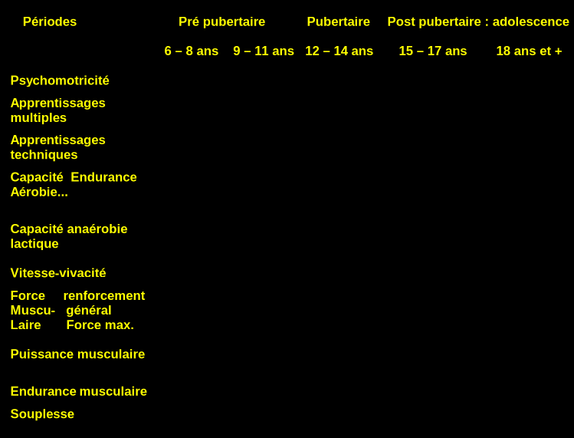
+ + + +
+ + +
+
+ + +
+ + + +
+ + +
+ +
+ +
+ + +
+ + +
+ + + +
+ +
+ +
+ + +
+ + +
+
PMA
+
+ +
+ + + +
+ + +
+ +
+
+ +
+ +
+ +
+ + +
+ + + +
+ +
+ + +
+ + + +
+ +
+ + + +
+
+ + +
+ + + +
+
+ +
+ +
+ + +
+
+
+ +
+ + + +

Slide 75
PLANIFIER L’ENTRAÎNEMENT C’EST….
Déterminer avec le sportif les objectifs à long, moyen et court terme de façon à clairement savoir où aller et pouvoir déterminer les moyens pour les atteindre :
« Il n’est point de vent favorable à celui qui ne sait où il va… » Sénèque.

Slide 76
2 - Connaître les exigences du match et
identifier les capacités requises à développer…

Slide 77
3- Établir une planification à long terme sur laquelle se fonderont les grandes orientations prioritaires, les programmes annuels, les périodes les mieux ajustées, voire même les contenus d’entraînement.

Slide 78
INTENSITE
unités arbitraires
6 –
5 –
4 –
3 –
2 –
1 –
ANNEES
1 2 3 4
Mega 1 Mega 2 Mega 3 Mega 4

Slide 79
4 -Mettre en place un système d’accompagnement médical, psychologique, social, matériel et de préparation mentale, intégré au processus d’entraînement.

Slide 80
5 -Choisir et/ou créer les mesures et les tests les mieux adaptés pour évaluer les capacités mises en évidence (analyse des exigences du match )

Slide 81
LES CONDITIONS :
Perturber le moins possible la performance
Respecter le confort du sportif
Donner en retour l ’analyse des résultats
Miniaturiser les capteurs-
émetteurs portables.
Valider des microtechniques
de prélèvement.
Développer des logiciels
de traitement

Slide 82
6 - Convenir d’une fréquence pour leur passation tant pour le contrôle que pour le suivi de l’entraînement.

Slide 83
CONTRÔLE DE L’ENTRAÎNEMENT
Le contrôle longitudinal de l’entraînement permet :
de vérifier en permanence l’ajustement des charges d’entraînement aux capacités du sportif
de modifier les contenus à partir du feedback afin de prévenir d’éventuels risques de surentraînement.
La répétition rapprochée des évaluations nécessite l’emploi de tests accessibles, pertinents, valides et reproductibles, qui ne contraignent pas trop l’entraîneur et le sportif et qui respectent le « confort » de ce dernier.

Slide 84
2) SUIVI DE L’ENTRAÎNEMENT
Le « suivi de l’entraînement» permet d’établir des bilans d’étapes après des périodes prolongées d’entraînement, pour en apprécier les effets chroniques et rendre compte des différentes adaptations techniques, organiques et mentales requises par la performance.
Les évaluations comprises dans un suivi sont donc :
moins répétitives que celles du contrôle.
plus approfondies et plus discriminantes afin de mieux explorer des sphères difficilement accessibles.

Slide 85
EVALUATION, CONTRÔLE ET SUIVI DE L’ENTRAÎNEMENT
EVALUATION
INITIALE
contrôle
contrôle
contrôle
contrôle
contrôle
EVALUATIONS
DU SUIVI

Slide 86
ORIENTATION DES CONTENUS DE PREPARATION PHYSIQUE
CONTENU DE L’EVALUATION INITIALE
Examen médical initial : recherche des antécédents médicaux, examen biologique, FC de repos, FC max, FC de réserve.
Bilan morphologique statique et dynamique, impédancemétrie ou mesure des plis cutanés (% de graisse = masse maigre)
Evaluation des qualités physiques : Temps de réaction, Sprints 5m, 10m, 20m, 30m (+ 10m lancé). Puissance : détente verticale (SJ + CMJ). Souplesse en position assise.
Evaluation des qualités techniques : Sprint 20m linéaire et avec changements de direction, sans et avec ballon.
Evaluation des capacités physiologiques : Aérobie : VAMEVAL(VAM+ FC) Endurance spécifique : 12 x 20m en ligne droite et en crochet
Evaluation des capacités psychologiques : POMS

Slide 87
EVALUATIONS DE CONTRÔLE DE L’ENTRAÎNEMENT
Evaluation de qualités physiques : Cycle des capacités aérobies : 6min course à 90 % de VAM (FC + FC de récupération + lactate) Cycle Vitesse : Temps de réaction, 5m, 10m, 20m. Cycle endurance de la vitesse : 12 x 20m Cycle capacité lactique : Puissance : navette 30s x 1 (m parcourus). Endurance : navettes 30s x 3 (m parcourus au total et en moyenne)
Evaluation des indices de fatigue : Détente verticale ou temps de réaction avant et après un exercice contraignant. Relever matinal de la FC de repos
Appréciation du ressenti de l’entraînement: Echelle de Borg. Echelle d’appréciation de l’entraînement de Rose/Noakes
Notes:
<number>

Slide 88
EVALUATIONS DU SUIVI DE L’ENTRAÎNEMENT A PLACER AU DEBUT ET A LA FIN DE CHAQUE MESOCYCLE
Suivi de l’évolution des aspects morphologiques : Composition corporelle : Indépendancemétrie ou mesure des plis cutanés (% de graisse et masse maigre)
Suivi biologique : suivi des paramètres biologiques les plus pertinents (Analyse : 1)d’échantillons urinaires matinaux par technique métabolomique, de micro échantillons sanguins par technique infrarouge à TF).
Suivi de l’évolution des qualités physiques : Vitesse : 10m, 20m, 20m (+ 10m lancé). Puissance : Détente verticale (SJ, CMJ) Souplesse : Position assise
Suivi de l’évolution de la coordination : 20 m en crochet sans et avec ballon
Suivi de l’évolution des capacités physiologiques : Puissance aérobie maximale : VAMEVAL (courbe FC-vitesse, VAM, FCmax, lactate) Endurance spécifique HRS : 12 x 20 m en ligne et en crochet sans et avec ballon Puissance lactique : 1 Navette 30s (distance parcourue), Endurance lactique : 3 navette 30s récupération passive 35s (distance totale et moyenne parcourue
Suivi psychologique : POMS (profil)

Slide 89
7- Traiter et interpréter les résultats afin qu’entraîneur et sportif les comparent à ceux obtenus aux évaluations précédentes,

Slide 90
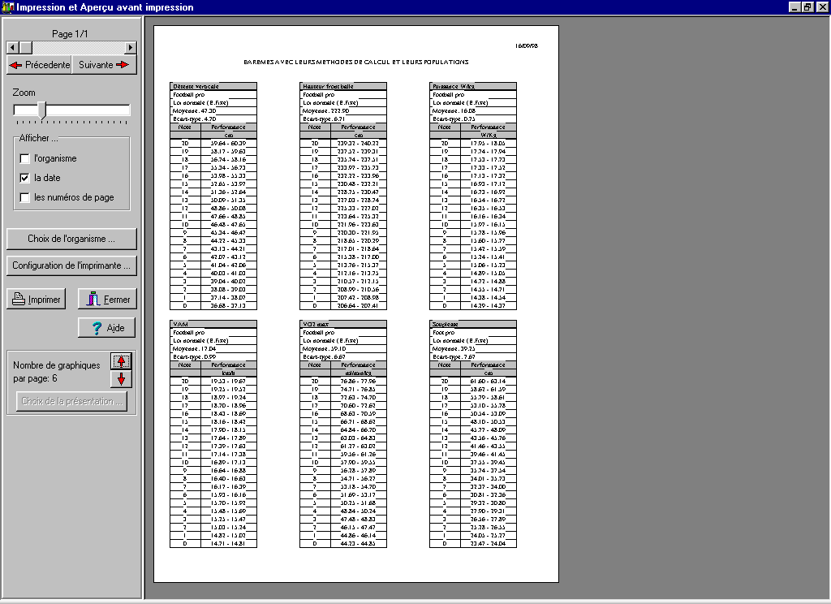

Slide 91
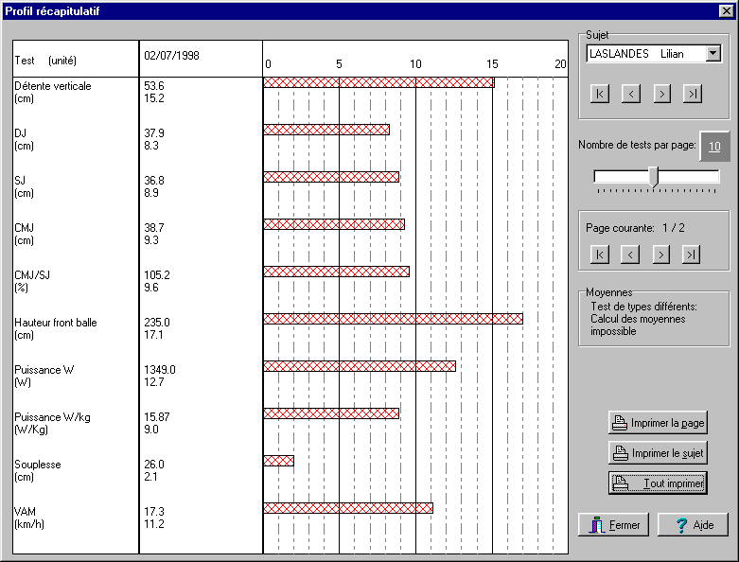

Slide 92
8- Choisir et/ou adapter des méthodes d’entraînement correspondant aux priorités et aux exigences de la performance.

Slide 93
9- Mettre en place des stages de formation continue permettant aux entraîneurs concernés et aux joueurs les plus autonomes d’actualiser ou de réactualiser leurs connaissances et leurs compétences.

Slide 94
10 - Sur la base des résultats des tests et des performances intermédiaires et en fonction de l’atteinte ou non des objectifs initialement fixés, analyser, poursuivre ou réajuster le système de planification mis en place.

Slide 95
11- Faire au moins un bilan annuel sur la qualité des conditions :
matérielles : installations, salle de musculation, qualité des moyens de récupération, moyen vidéo… ;
sociales : suivi scolaire, universitaire ou professionnel ;
médicales et paramédicales : équipement du cabinet médical, de l’infirmerie, de la salle de kinésithérapie et de massage, consultations auprès de spécialistes ;
psychologiques…
et au besoin tenter de les améliorer.

Slide 96
Plan du cours
Un peu d’histoire…
Les grandes lois de l’entraînement :
Principes du F.A.I.T.P.A.S.
Planification
Programmation
Périodisation
Macrocycles, Mésocycles, Microcycles
Séance d’entraînement
Exercices
Contrôles et suivi de l’entraînement
au cours d’une saison

Slide 97
PLANIFICATION (plusieurs saisons)
Programmation, Programmation, (une saison)
Périodisation
Périodisation
Périodisation
Périodisation
mésocycles…microcycles
mésocycles…microcycles
mésocycles…
séances….exercices
séances….exercices
séances….exercices

Slide 98
1.1 L’EXERCICE

Slide 99
Au plan physiologique l’exercice se caractérise
par :
son intensité
sa durée
et sa récupération

Slide 100
RAPPEL
Tableau récapitulatif de la nature et de la durée
de la récupération en fonction de l’exercice
Reconstitution
des réserves en :
Récupération complète
Nature Durées
Passive 10 à 15 s
Passive 6 à 8 min
passive 24 à 48 h
Passive 1 h 30
Active 20 min
Récupération incomplète (*)
Nature Durées
Passive: 10 à 15 s
Passive : 1.30 à 2 min
Passive +
augmentation de
l’apport en glucides : 24 h
Passive : 30 à 45 min
Active : 6 à 8 min
Oxygène..........
ATP-PCr.........
Glycogène........
et
métabolisme
du lactate
(*) : Compatible avec la reprise d’exercices d’intensité élevée

Slide 101
Les différents types d’exercice:
- Les exercices continus, inframaximaux (60 - 80 % VAM) de longue durée,
- Le fartlek,
- Les exercices par intervalles (Interval training):
- Par intervalles longs (4 à 8 min) infra maximaux et maximaux (80 -100 % VAM)
- Par intervalles courts (30 s à 3 min) maximaux et supra maximaux (100 – 110 % VAM)
- Par intervalles ultra courts (10 s…30 s) : Intermittents courts supra maximaux (110 – 130 % VAM):
- Les exercices fractionnés.

Slide 102
CONSTRUIRE UN EXERCICE PAR REPETITION DE SPRINTS
1er objectif : développement de la vitesse
2éme objectif : développement de l’endurance de la vitesse
+ pouvoir oxydatif musculaire
Quelle durée ?
1 Puissance :
4 à 6 s
2 Endurance :
6 à 30 s
Quelle intensité ?
1 Puissance :
Maximum et non < à 98 % vitesse étalon
2 Endurance :
Non < à 96 % vitesse étalon (30m lancé)
Combien de répétitions par série ?
1 Puissance :
4 à 6
2 Endurance :
3 à 10
Quel type de récupération ?
Passive ou active ?
Passive pourquoi ?
Quelle durée de récupération ?
Entre chaque exercice :
P: 2 à 8 min
Entre chaque série:
8 à 10 min active
Combien de séries dans une séance ? :
2 à 6 séries
Combien de séances par microcycle ? :
Pas plus de trois

Slide 103
CONSTRUIRE UN EXERCICE LACTIQUE
A vous de jouer...
Quelle durée ?
1 Puissance :
30 s à 1min
2 Endurance :
1 à 3 min
Quelle intensité ?
1 Puissance :
140 à 160 % de PAM ou de VAM
2 Endurance :
90 à 130 % de PAM ou de VAM
Combien de répétitions ?
1 Puissance :
2 à 4
2 Endurance :
4 à 8
Quel type de récupération ?
Passive ou active ?
Quelle durée de récupération ?
Entre chaque exercice :
2 à 4 min
Entre chaque série:
6 à 8 min

Slide 104
Maîtriser les différents paramètres de l’exercice par intervalles.
1- Développement de la vitesse
Intensité | Durée (*) | Récup | Nb de répétions / série (*) | Nb de séries / séance (*) | Récup entre chaque série | Nb séance/ Semaine (*)
Vit. max | 3 à 5 s (20 à 30m) | Passive 1 à 2min | 3 à 6 | 2 à 4 | Active : 4 à 6 min | 1 à 3
+ musculation spécifique, traction d’une charge, courses en côte, vs en descente, élastique...
(*) : premier chiffre en début de cycle
2- Développement de la capacité lactique
Intensité % VAM (*) | Durée | Récup | Nb de répétions / série (*) | Nb de séries / séance (*) | Récup entre chaq. série | Nb séance/ Semaine (*)
120 à 150 | 20 à 50 s | 3 à 4 min | 2 à 3 | 1 à 3 | Active 6 à 8 min | 1 à 2
(*) : premier chiffre en début de cycle

Slide 105
Impacts physiologiques obtenus par les différents pourcentages de VAM
% de VAM |  | TYPE D’EXERCICE | EFFETS RECHERCHÉS. MOMENTS DE LA SAISON
50 à 55 |  | Maintien d’une activité physique entre 8 et 10 min | Récupération active après un exercice lactique
55 à 65 |  | Activité physique continue de 7 à 10 min | Échauffement avant un entraînement. Sans effet sur le développement de la capacité aérobie
65 à 75 |  | Activité physique continue > à 15 min | Endurance modérée : inter saison.
75 à 85 |  | Courses ou exercices continus > 15 min | Développement de l’endurance spécifique : période préparatoire et de compétition: fin inter saison (sports co)
85 à 100 |  | Intervalles longs : 3 à 5min récupération 2 à 3 min | Développement de la puissance aérobie maximale et de l’endurance lactique. Période pré compétitive et de compétition (sports collectifs)
100 à 130 |  | Intermittent court (15s-15s) | Développement de la puissance aérobie maximale. Début de saison et période de compétition (sports co)
100 à 155 |  | Exercices par intervalles courts : 1 à 2 min R : 4 min | Endurance et puissance anaérobie lactique. Période de pré compétition (sportif bien entraîné)

Slide 106
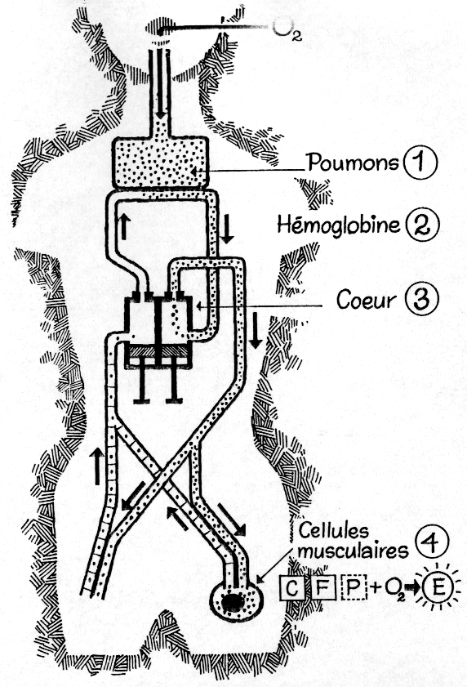
DEVELOPPEMENT DE LA CAPACITE AEROBIE AU COURS DE LA SAISON
Endurance aérobie : Inter saison < VAM (65-85 % VAM, > 20 min)
Endurance
aérobie
La PAM : fartlek : - reprise de saison: accélérations 10 à 20s 120 à 140 % VAM) x 15 à 20 répétitions > 20min
Puissance
aérobie
maximale
Intermittent court : Pleine
saison [ 10 à 15s à 110-130 % VAM;
r : 15-20s ] x 30 à 40 répétitions
Répétition de sprints : Pleine
saison [ 3 à 5 s à 96-100 % vitesse
étalon; r : 30 à 40s ] x 10 à 15 répét.
Pouvoir oxydatif musculaire

Slide 107
Plan du cours
Un peu d’histoire…
Les grandes lois de l’entraînement :
Principes du F.A.I.T.P.A.S.
Planification
Programmation
Périodisation
Macrocycles, Mésocycles, Microcycles
Séance d’entraînement
Exercices
Contrôles et suivi de l’entraînement
au cours d’une saison

Slide 108
PLANIFICATION (plusieurs saisons)
Programmation, Programmation, (une saison)
Périodisation
Périodisation
Périodisation
Périodisation
mésocycles…microcycles
mésocycles…microcycles
mésocycles…
séances….exercices
séances….exercices
séances….exercices

Slide 109
1.2- LA SÉANCE

Slide 110
LA SÉANCE
Définition
Classification
Principes d’élaboration

Slide 111
DEFINITION
La séance est l’unité de base de l’organisation de l’entraînement.
Elle est constituée de l’agencement rationnel et alterné
d’exercices et de périodes de récupération dans le but
de développer aux moments opportuns d’une saison
certaines des qualités requises par la compétition et
la performance visée.

Slide 112
CLASSIFICATION
En fonction du but poursuivi on peut distinguer :
Les séances à objectif unique
Les séances à objectifs multiples
Les séances à grandes dominantes

Slide 113
CLASSIFICATION
Les séances à objectif unique :
Leur but est de solliciter de façon sélective, plus profonde et plus
localisée une qualité ou/et une source énergétique afin d’obtenir
une adaptation spécifique voire un effet de surcompensation plus
élevé.
Ce type de séance offre l’avantage de la précision de l’impact
physiologique ou/et technique recherché.
Ces séances permettent notamment de développer chez le
sportif certains manques identifiés comme préjudiciables à
la performance visée.

Slide 114
CLASSIFICATION
Les séances à objectif unique (suite) :
Ce type de séance est à utiliser surtout dans l’inter saison
(corriger des manques) en début de reprise de l’entraînement
et en période d’affûtage,
…mais aussi tout le long de la saison sportive et ainsi constituer
la ou les deux séances spécifique(s) à forte « charge » dans un
microcycle
Elles sont alors choisies en fonction de la grande dominante du
microcycle et sont harmonisées soit avec des séances à objectifs
multiples, soit avec des séances à grandes dominantes facilitant
la récupération.

Slide 115
VAM : 18 km/h
Séance à objectif unique : développement de la capacité aérobie
105 %
105 %
5 –
18
4 –
14,4
3 –
10,8
2 –
7,2
1 –
3,6
0 –
95 %
85 %
75 %
60 %
70 %
65 %
55 %
Vitesse de course (m/s et km/h)
1 min – 1 min
1 min – 1 min
1 min – 1 min
RETOUR AU CALME
ECHAUFFEMENT
RECUPERATION ACTIVE
RECUPERATION ACTIVE
RECUPERATION ACTIVE
6min
4 min
2 min
6 min
6 min
1 3; 1 3 1
6 min
6 min

Slide 116
Les séances à objectifs multiples
Ont une influence moins profonde mais plus généralisée sur
l’organisme.
Recherchent un développement harmonieux de l’ensemble
des qualités en même temps mais ne peuvent pas arriver au
développement maximal d’une d’entre elles.
Ce type de séance permet de maintenir un bon état stable de
condition physique générale

Slide 117
Les séances à objectifs multiples (suite)
Ces séances doivent être privilégiées surtout dans la formation
des jeunes footballeurs en devenir.
Elles peuvent être utilisées aussi au cours de la saison,
notamment en sports collectifs, lorsque les différentes capacités requises par la performance ont déjà fait l’objet d’une période d’entraînement spécifique.

Slide 118
Séance à objectifs multiples : 1h 40min
5 –
18
4 –
14,4
3 –
10,8
2 –
7,2
1 –
3,6
0 –
95 %
Séquence
endurance de vitesse :
3 x12 sprints
de 20 m;
r : 30s
R : 5 min récup.active
Total : 24 min
Séquence technico
Tactique :
30 min
85 %
75 %
70 %
70 %
65 %
Séquence aérobie
55 %
Vitesse de course (m/s et km/h)
1 min – 1 min
RETOUR AU CALME
ECHAUFFEMENT
RECUPERATION ACTIVE
ETIREMENTS
6min
4 min
2 min
7 min
6 min
24 min
6 min
25 min
6 min

Slide 119
Les séances à grandes dominantes
Utilisent un ensemble de procédés dans la recherche du
développement d’une, voire de deux qualités, sans pour autant
négliger les autres.
Ce type de séance doit être retenu selon la chronologie de la
saison, par exemple :
en début de saison de sport co, il vaut mieux porter une bonne
partie de son attention sur le développement efficace de la
capacité aérobie sans pour autant négliger la vitesse vivacité,
puis ensuite aborder de façon plus spécifique le développement
des capacités anaérobie alactiques et secondairement lactiques

Slide 120
PRINCIPES D’ELABORATION D’UNE SEANCE
1) Définir l’objectif ou les objectifs inscrits dans la périodisation
2) Vérifier les possibilités d’utilisation de lieux (salles, pistes,
terrains..
3) Mettre en place matériellement les ateliers
4) Accueillir les sportifs et leur définir objectifs et consignes
5) Commencer l’échauffement
6) Aborder ensuite la partie principale en fonction des objectifs
et de l’option choisie
7) Retour au calme

Slide 121
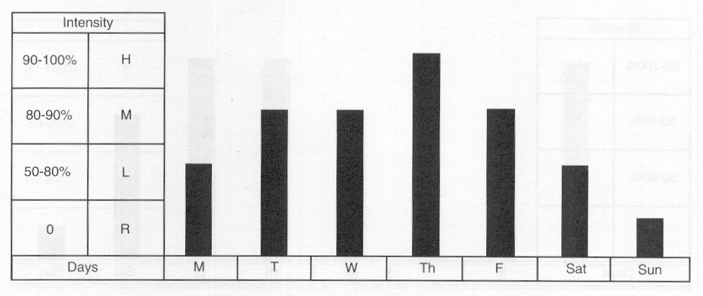

Slide 122
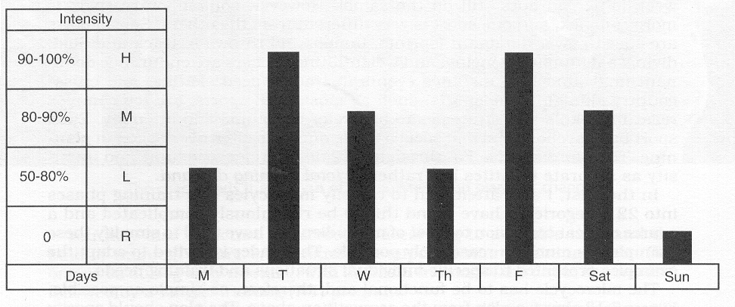
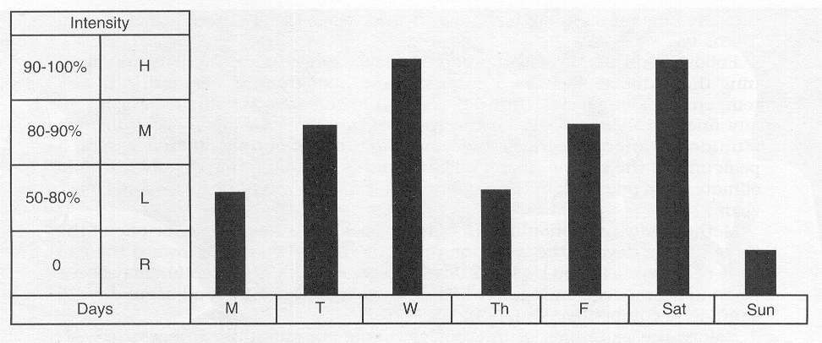
Double pyramides
Double triangles

Slide 123
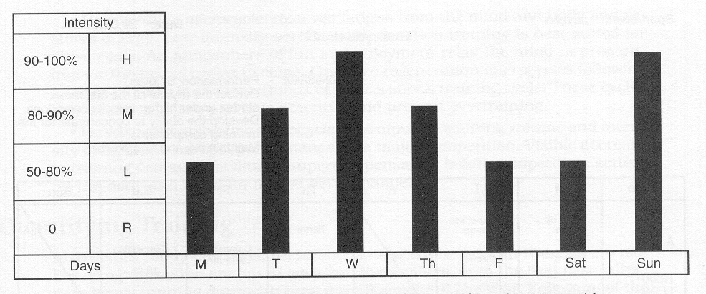
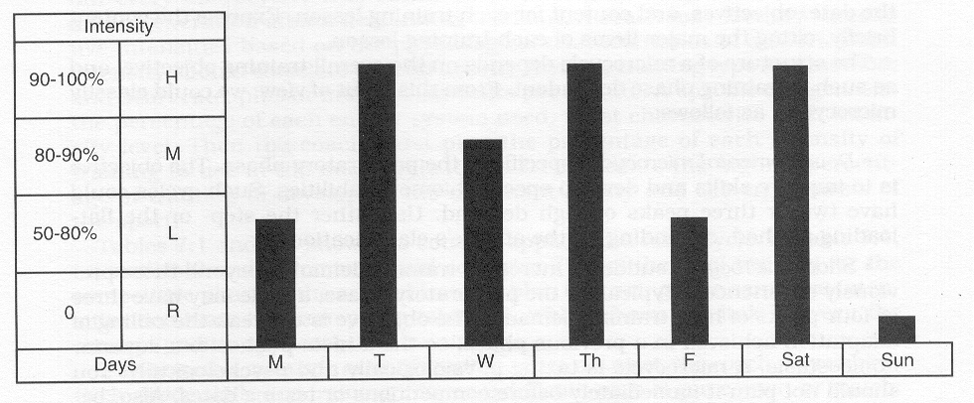

Slide 124
Plan du cours
Un peu d’histoire…
Les grandes lois de l’entraînement :
Principes du F.A.I.T.P.A.S.
Planification
Programmation
Périodisation
Macrocycles, Mésocycles, Microcycles
Séance d’entraînement
Exercices
Contrôles et suivi de l’entraînement
au cours d’une saison

Slide 125
PLANIFICATION (plusieurs saisons)
Programmation, Programmation, (une saison)
Périodisation
Périodisation
Périodisation
Périodisation
mésocycles…microcycles
mésocycles…microcycles
mésocycles…
séances….exercices
séances….exercices
séances….exercices

Slide 126
1.3 - LE MICROCYCLE

Slide 127
Le microcycle
Définition
Classification
Principes d’élaboration

Slide 128
Microcycle
[Mikros] : petit
[Cyclus] : phénomène qui revient à intervalles réguliers
Ensemble constitué par un groupe de séances réparties sur plusieurs jours, et destiné à aborder un point particulier à une étape donnée de la préparation.
L. Bosquet DU 2006

Slide 129
Le microcycle
Définition
Classification
Principes d’élaboration

Slide 130
Microcycle graduel
Faible niveau de sollicitation
Prépare l’organisme à un travail d’entraînement intense
Constitue généralement l’étape initiale de la saison (reprise)
L. Bosquet DU 2006

Slide 131
INTENSITÉ % VAM
Maximale et supramax.
100-120%
Élevée 90-100%
Moyenne 80-90%
Faible 50-80%
Régénération 0-50%
Microcycle graduel de début de saison
S
V
M
M
L
J
D
Séances quotidiennes d’entraînement

Slide 132
Microcycle de choc
Grand volume et intensité progressivement de plus en plus élevée des charges d’entraînement; sollicitation élevée
Stimule les processus d’adaptation de l’organisme
Utilisé en période de préparation et de compétition
L. Bosquet DU 2006

Slide 133
Microcycle d’approche
(Affûtage)
Volume de travail diminué, sollicitation variée
Prépare le joueur aux conditions de la compétition; favorise la récupération
Utilisé en période de compétition
L. Bosquet DU 2006

Slide 134
Microcycle de compétition
Volume de travail diminué, sollicitation moins élevée (séance choc)
Permet au joueur d’arriver reposé à la compétition
Laisse une grande part à la récupération et à l’entretien des qualités développées

Slide 135
Microcycle de récupération
Volume de travail diminué, sollicitation faible
Permet à l’organisme de récupérer … et de s’adapter
Utilisé à la fin d’une série de microcycles de choc ou de compétition

Slide 136
Intensité
Début de saison
Période d’augmentation
de la charge
Période de pré compétition
Période d’affûtage
Maximale
Elevée
Moyenne
Faible
Régénération
Exemple de profils de microcycles en fonction des périodes d’une saison d’entraînement

Slide 137
Le microcycle
Définition
Classification
Principes d’élaboration
Folbert (années 50) : principe d’alternance

Slide 138
Pourcentages
du maximum
100 -
90 -
80 -
70 -
60 -
50 -
40 -
1er microcycle 2ème microcycle 3ème microcyle Microcycle de récup.
L M M J V S D L M M J V S D L M M J V S D L M M J V S D L
JOURS DE LA SEMAINE
Notion de progressivité de plusieurs séances au sein de microcycles

Slide 139
Intensité et/ou volume
Microcycles de décrochage et de récupération active
Progressivité
Microcycles en progression
Notion de progressivité et d’alternance entre plusieurs microcycles différents

Slide 140
3. Le mésocycle
Définition
Classification
Combinaisons de microcycles

Slide 141
Mésocycle
Ensemble constitué de 4 à 6 microcycles qui permettent d’assurer le développement d’une aptitude particulière, qu’elle soit physique, technique ou tactique.

Slide 142
3. Le mésocycle
Définition
Classification
Combinaisons de microcycles

Slide 143
Mésocycle graduel
Faible niveau de sollicitation
Prépare l’organisme à un travail d’entraînement intense
Constitue généralement l’étape initiale de la saison (reprise)
Microcycle : graduel

Slide 144
Exemple de mésocycle graduel

Slide 145
Mésocycle de base
Augmente les possibilités fonctionnelles
Grand volume de travail; sollicitation élevée
Synonymes : développement, foncier
Microcycle : choc et récupération

Slide 146
Exemples de mésocycles de base

Slide 147
Mésocycle préparatoire
Transférer les aptitudes développées vers aptitudes spécifiques à la compétition
Synonyme : spécifique
Microcycle : choc et récupération

Slide 148
Mésocycle de Précompétition
Compétitions secondaires afin d’optimiser entraînement spécifique.
Microcycles : choc, approche, récup.

Slide 149
Mésocycle de
compétition (affûtage)
Volume de travail diminué, sollicitation moyenne faible mais séances (1 ou 2/microcycle) à charge très élevée
Propre à chaque discipline
Microcycle : compétition, approche, récupération.

Slide 150
Exemples de mésocycles de compétition

Slide 151
3. Le mésocycle
Définition
Classification
Combinaisons de microcycles

Slide 152
Plan du cours
Un peu d’histoire…
Les grandes lois de l’entraînement :
Principes du F.A.I.T.P.A.S.
Planification
Programmation
Périodisation
Macrocycles, Mésocycles, Microcycles
Séance d’entraînement
Exercices
Contrôles et suivi de l’entraînement
au cours d’une saison

Slide 153
PLANIFICATION (plusieurs saisons)
Programmation, Programmation, (une saison)
Périodisation
Périodisation
Périodisation
Périodisation
mésocycles…microcycles
mésocycles…microcycles
mésocycles…
séances….exercices
séances….exercices
séances….exercices

Slide 154
4.Périodes et périodisation
Introduction
Préparation
Compétition
Transition

Slide 155
PERIODISATION DE L’ENTRAÎNEMENT
L'entraînement moderne est nécessairement « périodisé », dans la mesure où le volume de travail et l'intensité des entraînements auxquels sont soumis les joueurs obligent à introduire une progression (du quantitatif au qualitatif ; du volume à l'intensité ; du général au spécifique ; etc.) et une alternance entre des périodes de travail intense et des périodes de repos ou de travail moins intense qui forment des ondulations sur une durée d'un jour, d'une semaine, d'un mois ou d'une année.

Slide 156
Généralisation de la notion de périodisation : les cycles de progression et d’alternance se retrouvent à tous les niveaux du processus d’entraînement depuis la série d’exercices jusqu’au gigacycle qui constitue la totalité de la carrière du sportif (d’après Péronnet, 1994).

Slide 157
CYCLES DE PROGRESSION ET D’ALTERNANCE
DUREE
Minicycle retrouvé dans une série d’exercices constituant une partie du corps de la séance
De quelques minutes à quelques dizaines de minutes
Cycle de la séance quotidienne, bi- ou tri-quotidienne d’entraînement
De quelques dizaines de minutes à plusieurs heures
Cycle quotidien d’entraînement
Vingt quatre heures
Microcycle hebdomadaire d’entraînement
Sept jours
Mésocycle comprenant deux à six microcycles
Deux à six semaines
Macrocycle comprenant deux à quatre mésocycles
Un à six mois
Cycle annuel d’entraînement
Une année
Mégacycle comprenant une succession de deux à quatre cycles annuels
Deux à quatre ans
Gigacycle comprenant une succession de plusieurs mégacycles et qui constitue le plan de carrière du sportif
Huit ans et plus

Slide 158
Matveiev :
Acquisition
Stabilisation
Diminution momentanée

Slide 159
Matveiev :
Acquisition (période de développement)
Stabilisation (période de compétition)
Diminution momentanée (période de transition)
1 cycle par an : périodisation simple
2 cycles par an : périodisation double
3 cycles par an : périodisation triple
Plusieurs cycles par saison sportive : football

Slide 160
4. La période
Introduction
Préparation
Compétition
Transition

Slide 161
Préparation générale
Macrocycles de base
Préparation spécifique
Macrocycles de préparation
Attention au surentraînement !

Slide 162
4. La période
Introduction
Préparation
Compétition
Transition

Slide 163
Objectif
maintenir et éventuellement élever le niveau de préparation spécifique, et surtout favoriser la pleine utilisation de celle-ci en compétition
→ Macrocycles de pré – compétition et de compétition.
Il faut prendre en compte :
l’importance des matches dans la saison
le jour de la semaine et l’horaire des matches
le nombre de matches dans la période

Slide 164
4. La période
Introduction
Préparation
Compétition
Transition

Slide 165
Objectifs
apporter un repos satisfaisant après les efforts d’entraînement et de compétition de l’année ou du macrocycle qui précède
maintenir un niveau d’entraînement suffisant pour que le macrocycle suivant soit entamé dans de bonnes conditions
→ Macrocycle graduel
3 méthodes …
mais un seul principe : se changer les idées !

Slide 166
Plan du cours
Un peu d’histoire…
Les grandes lois de l’entraînement :
Principes du F.A.I.T.P.A.S.
Planification
Programmation
Périodisation
Macrocycles, Mésocycles, Microcycles
Séance d’entraînement
Exercices
Contrôles et suivi de l’entraînement
au cours d’une saison

Slide 167
PLANIFICATION (plusieurs saisons)
Programmation, Programmation, (une saison)
Périodisation
Périodisation
Périodisation
Périodisation
mésocycles…microcycles
mésocycles…microcycles
mésocycles…
séances….exercices
séances….exercices
séances….exercices

Slide 168
PROGRAMMATION DE L’ENTRAÎNEMENT
La programmation de l’entraînement est l’opération qui, dans le cadre d’une planification préalablement définie (voir ce qui a précèdé), consiste à élaborer un plan détaillé de contenus d’entraînements de la saison sportive.
Ces contenus doivent comprendre un ensemble d’instructions nécessaires à l’exécution d’une suite logique d’opérations adaptées au rythme d’acquisition du joueur, et ce dans le but d’obtenir le développement des capacités requises par la performance visée.

Slide 169
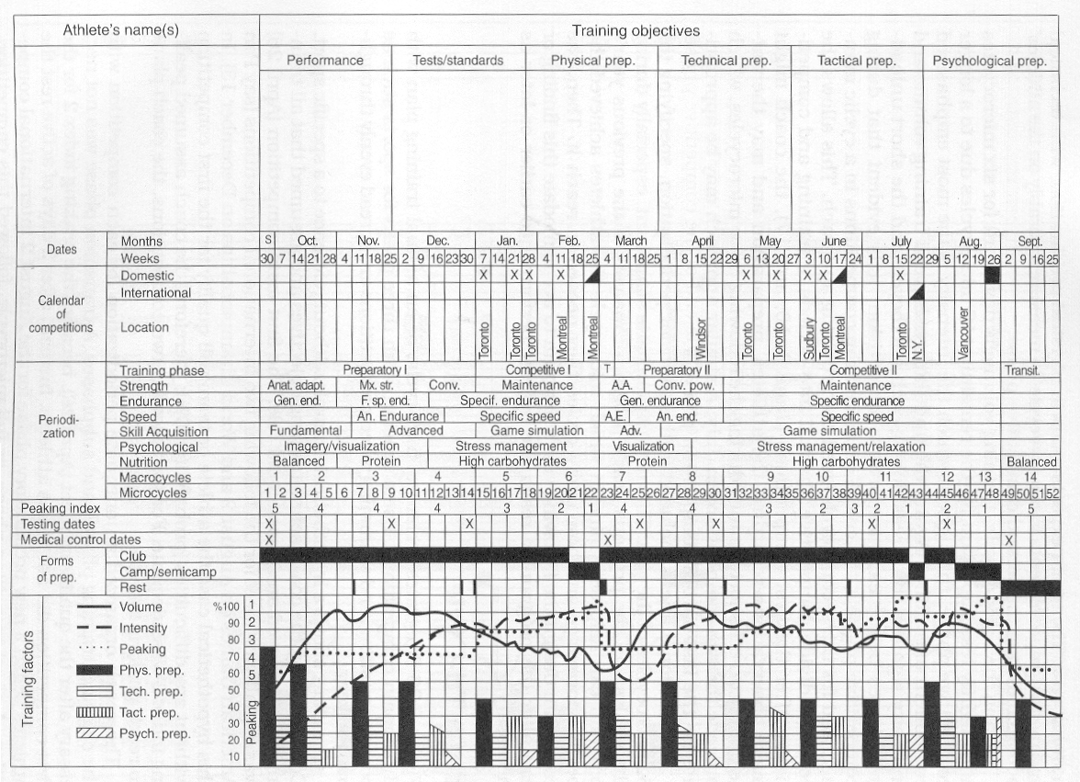
Exemple de double planification. Adapté de Bompa (1997)

Slide 170
Exemple de programmation. Adapté de Bompa (1997)

Slide 171
Exemple de programmation. Adapté de Bompa (1997)

Slide 172
CYCLES DE PROGRESSION ET D’ALTERNANCE
DUREE
Minicycle retrouvé dans une série d’exercices constituant une partie du corps de la séance
De quelques minutes à quelques dizaines de minutes
Cycle de la séance quotidienne, bi- ou tri-quotidienne d’entraînement
De quelques dizaines de minutes à plusieurs heures
Cycle quotidien d’entraînement
Vingt quatre heures
Microcycle hebdomadaire d’entraînement
Sept jours
Mésocycle comprenant deux à six microcycles
Deux à six semaines
Macrocycle comprenant deux à quatre mésocycles
Un à six mois
Cycle annuel d’entraînement
Une année
Mégacycle comprenant une succession de deux à quatre cycles annuels
Deux à quatre ans
Gigacycle comprenant une succession de plusieurs mégacycles et qui constitue le plan de carrière du sportif
Huit ans et plus

Slide 173
Périodisation de l’entraînement :
Première partie de la saison
1er mésocycle : de la 1ère à la 3ème semaine: période de reprise : Préparation des « terrains » physiologique et musculaire
2ème mésocycle : de la 4ème à la 6ème semaine: développement de la puissance aérobie et d’une des qualités requise en priorité par le match de football (vitesse, force, puissance musculaire, puissance ou/et endurance lactique)
3ème mésocycle : de la 7ème à la 12ème semaine : période de compétition : stabilisation des acquis et augmentation progressive de la charge (volume ++++, intensité ++).
4ème mésocycle : de la 13ème à la 19ème semaine : période d’augmentation de la charge (intensité ++++, volume ++,)
Placement de l’affûtage : Intensité + récupération
Championnats d’hiver 4 jours + Trêve 10 jours
Notes:
<number>
On peut remarquer qu’au total, dans les zones de forte intensité: c.à.d sup à 96% de la VAM, le groupe CH a nagé 148% de distance plus que le groupe NCH.

Slide 174
PLACE DU SUIVI DE L’ENTRAÎNEMENT AU COURS D’UNE SAISON SPORTIVE
A la fin de la saison après la dernière compétition
Gestion de l’intersaison :
- arrêt pendant la première semaine (recherche psychologique
- - Entretien de l’endurance aérobie = vélo, VTT 70 à 75 % de la P.M.A. ou de la V.A.M. course
- Renforcement musculaire généralisé – étirements :
- Jeux de vitesse : Sports de raquettes : tennis, pelote basque, squash et autres sports co. :
Notes:
<number>

Slide 175
2) A la reprise de l’entraînement
- Gestion de la période de reprise ~ Développement de la P.M.A. : fartlek, intervalles longs (3 à 10 min.) = 75 à 85 % de P.M.A. ou V.A.M. course : Test de vitesse aérobie maximale
- Développement de la force maximale de la vitesse et de la puissance musculaire : générales et spécifiques : Tests de force maximale DC, ½ squat…

Slide 176
3) Huit à 10 semaines après la reprise de l’entraînement
- Gestion de la période compétitive : contrôle et réorientation éventuelle
~ Développement et maintien des acquis :
. P.M.A. et V.A.M. = fartlek et intermittents courts : Test VAM
. Force, endurance musculaire spécifique, puissance, vitesse : préparation physique intégrée : Tests spécifiques
4) A la demande de l’entraîneur
- Gestion des périodes compétitives spécifiques : Tests spécifiques
- Reprise après arrêt (blessure, mi-saison) : Tests généraux
avant période d’affutage (2 à 3 semaines) : Tests spécifiques
Notes:
<number>

Slide 177
Un peu de philosophie pour terminer…
Réflexion, théorisation et modélisation de l’entraînement ne devraient jamais tomber dans un des deux excès suivants :
exclure la science
n’admettre que la science
…mais se situer entre ces deux extrêmes et se fonder sur l’expérience « éclairée » du praticien bien formé.

Slide 178
MERCI DE
VOTRE ATTENTION

